Slide 1

5장 같은 일 한곳에서 처리하기 : 함수

Slide 2

1. 이 장에서 만드는 프로그램
2. 함수란
3. 함수의 종류
4. 사칙연산 함수 만들기
5. 프로젝트: 구구단을 외자 게임

Slide 3
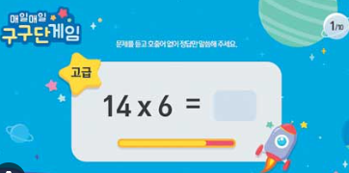
1. 이 장에서 만드는 프로그램
1단계부터 3단계까지 구구단을 외자 게임

Slide 4
2. 함수란
값을 입력받아 어떤 작업을 한 후 그 결과를 반환하는 것(반환하지 않을 수도 있음)
printf()함수, rand()함수는 C표준 라이브러리에서 기본으로 제공하는 함수는 사용법만 익히면 쉽게 사용할 수 있다(stdio.h 해더파일에 포함)
사용자가 원하는 기능만 가진 함수를 사용하려면 사용자정의 함수를 만들어야 한다.

Slide 5
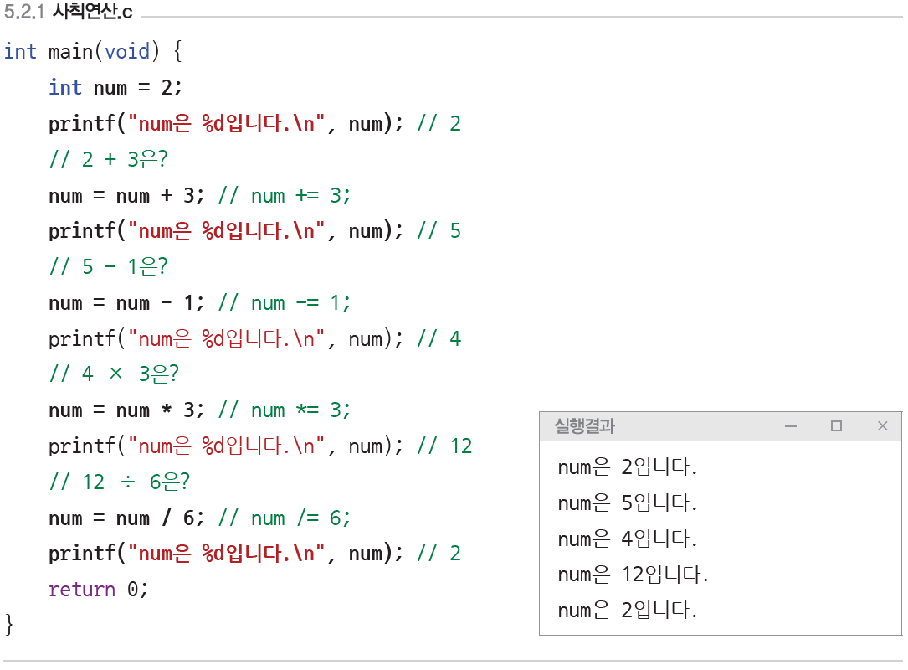

2. 함수란
(1) 수 누적하기
int main(void){
int a = 1, b=100;
int tot = 0;
for(int i=a ; i<=b ; i++){
tot += i;
}
printf("%d부터 %d까지의 누적합은 %d입니다\n", a, b, tot);
a = 10; b=100;
tot = 0;
for(int i=a ; i<=b ; i++){
tot += i;
}
printf("%d부터 %d까지의 누적합은 %d입니다\n", a, b, tot);
}

Slide 6
2. 함수란
(2) 함수로 누적하기
함수 선언
컴파일러에 ‘이런 함수를 쓸 거야’라고 알려 주는 것
main() 함수 위쪽에 작성
함수 정의
함수가 어떤 일을 할지 정의하는 것
main() 함수 아래쪽에 작성
함수 호출
‘함수에 어떤 값을 전달해 어떤 작업을 하라’고 명령하는 것

Slide 7
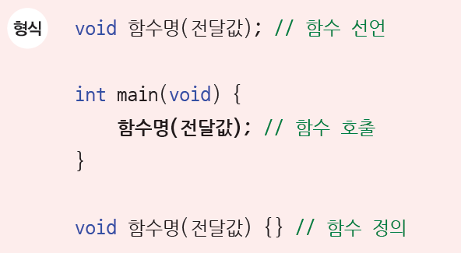
2. 함수란
(2) 함수로 누적하기

Slide 8
2. 함수란
(2) 함수로 누적하기
함수를 사용하는 이유
첫째, 코드 중복을 방지하고 효율적으로 프로그래밍할 수 있다.
둘째, 다른 프로젝트에 재사용할 수 있다.

Slide 9
2. 함수란
(3) 사용자 정의 함수
표준 함수 : C 언어에 이미 만들어져 있는 함수. 프로그램을 작성할 때 형식에 맞춰 가져다 쓰기만 하면 된다.
사용자 정의 함수 : 사용자가 직접 만들어(정의해) 사용하는 함수. 어떤 작업을 반복해야 하는데 표준 함수가 없을 때 직접 만들 수 있다.

Slide 10
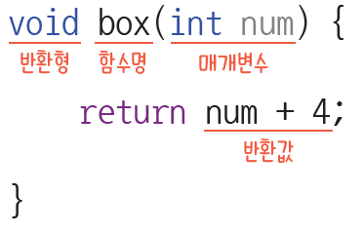
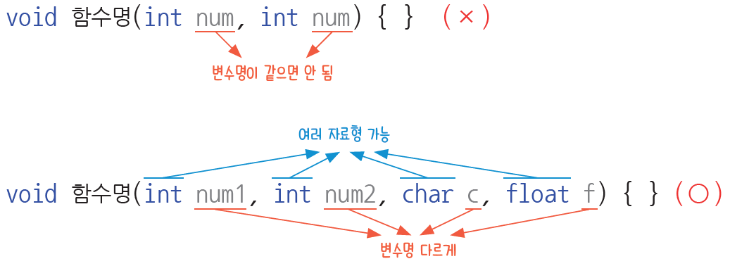
2. 함수란
(3) 사용자 정의 함수
그림 5-6 함수로 정의한 상자의 작동 원리
그림 5-7 함수의 매개변수

Slide 11
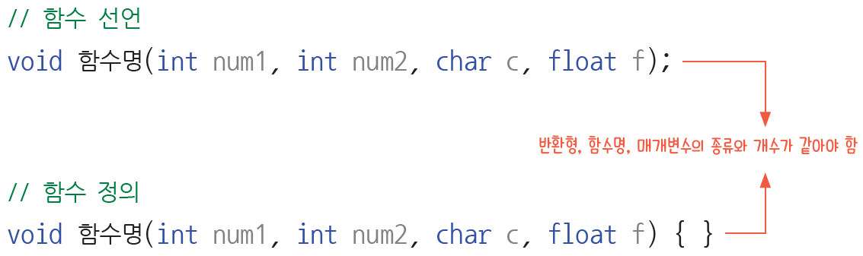
2. 함수란
(3) 사용자 정의 함수
그림 5-8 함수 선언과 함수 정의

Slide 12
2. 함수란(call by value)
int sum(int from, int to); // 함수 선언(함수명 sum과 같은 이름의 변수명은 못 씀
int main(void){
int tot = sum(1, 100); // 함수 호출
}
매개변수
매개변수
// 함수 정의
int sum(int from, int to){
int result = 0;
for(int i=from ; i<=to ; i++){
result += i;
}
return result;
}
from to
result
↓
↓
리턴값(반환값)

Slide 13
2. 함수란(call by reference)
void sum(int from, int to, int* tot); // 함수 선언(함수명 sum과 같은 이름의 변수명은 못 씀
void main(void){
int tot;
sum(1, 100, &tot); // 함수 호출
}
매개변수
매개변수
// 함수 정의
void sum(int from, int to, int* tot){
*tot = 0;
for(int i=from ; i<=to ; i++){
*tot += i;
}
}
from to
result
↓
↓
리턴값이 없으면 그냥 복귀

Slide 14
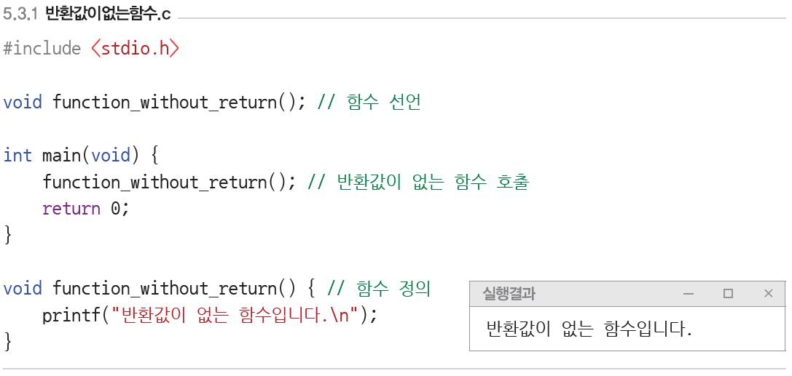
3. 함수의 종류
(1) 반환값이 없는 함수
반환형을 void로 선언한 함수

Slide 15
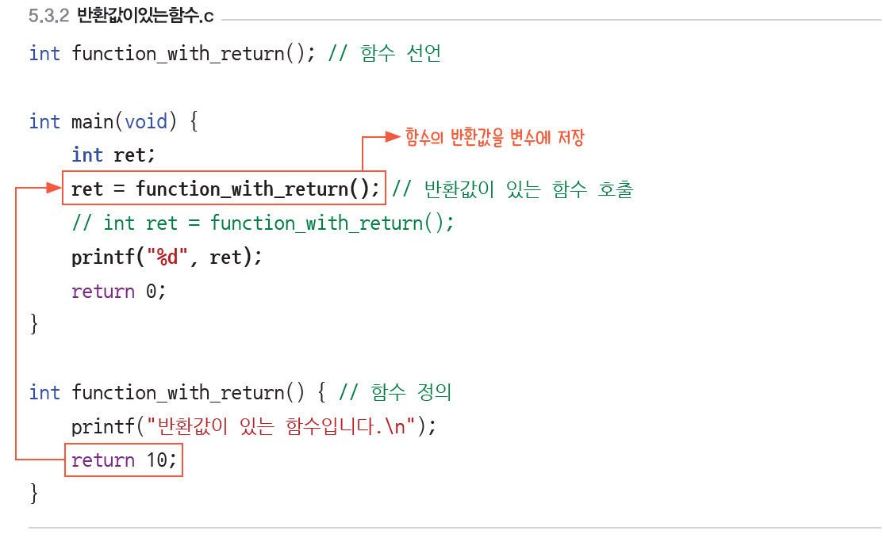
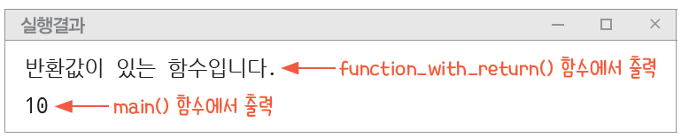
3. 함수의 종류
(2) 반환값이 있는 함수
int를 반환형으로 작성

Slide 16
3. 함수의 종류
(3) 매개변수(전달값)가 없는 함수
전달값
함수를 호출할 때 함수에 전달하는 값
함수에서는 이를 매개변수로 받는다.
전달값이 없는 함수도 만들 수 있다.
전달값이 없으면 매개변수도 필요 없으므로 함수를 선언할 때나 정의할 때 함수명 다음에 오는 소괄호에 아무것도 넣지 않는다.

Slide 17
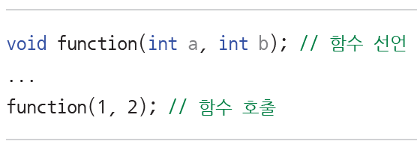
3. 함수의 종류
(3) 매개변수(전달값)가 있는 함수
매개변수(parameter) : 함수를 호출할 때 전달되는 값이 저장되는 변수
인수(argument) : 함수를 호출할 때 전달하는 값이나 변수
→ a, b는 매개변수
→ 1, 2는 인수

Slide 18
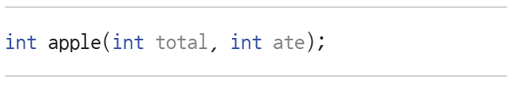
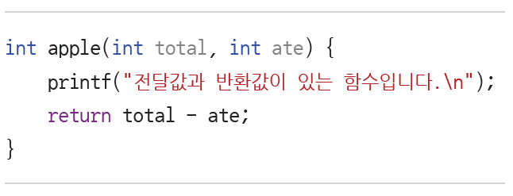
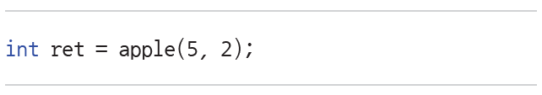
3. 함수의 종류
(5) 반환값과 전달값이 있는 함수
함수 선언(main() 함수 위)
함수 정의(main() 함수 아래)
함수 호출(main() 함수 안)

Slide 19
4. 프로젝트: 1~3단계 구구단을 외자
(1) 문제 생성하기 : 3단계 문제를 모두 맞추어야 성공
문제 풀기 3단계 반복 : for 문
rand() 함수로 난수 생성 (1리벨은 1~4/2레벨은 5~8/3레벨은 9~12)
전처리기 지시문에 time.h, stdlib.h 파일 추가
난수 초기화
문제가 화면에 x × y = ? 구구단 출제 : printf() 문
비밀번호가 맞추면 다음 단계로, 비밀번호가 틀리면 실패 종료
3단계 모두 정담을 맞힐 경우 성공 메시지 출력

Slide 20
4. 프로젝트: 1~3단계 구구단을 외자
난수 생성 부분 함수로 구현하기
난수 생성 : int getRandomNumber(int level) call by value함수
함수 선언
반환형 : int
전달값 i
매개변수 : int level로 선언
함수 정의
점점 어려운 문제가 나오도록 정의
(1리벨은 1~4/2레벨은 5~8/3레벨은 9~12)
생성한 난수를 return 문으로 반환
int getRandomNumber(int level){
//1리벨은 1~4/2레벨은 5~8/3레벨은 9~12
return (rand()% 4 +1) + (level-1)*4;
}

Slide 21
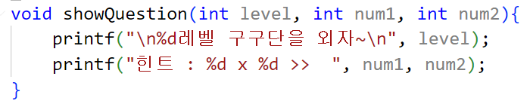
4. 프로젝트: 비밀번호 마스터
문제 출력 부분 함수로 구현하기
문제 출력 함수 : void showQuestion(int level, int num1, int num2) call by value 함수
함수 선언
반환형 void
main() 함수 아래에 showQuestion() 함수 정의
몇 번째 문제인지 printf() 문으로 출력
문제 출력
printf() 문으로 행 구분, 비밀번호(문제의 정답) 입력 안내 문구 출력

Slide 22
4. 프로젝트: 비밀번호 마스터
(2) 정답 입력받기
answer 변수에 저장될 답
입력값이 난수로 생성한 두 수를 곱한 값과 똑같은 경우 : 정답 메시지 표시하고 다음 단계 문제 출제
두 수를 곱한 값과도 같지 않은 경우 : 실패 메시지 출력하고 종료
3단계 모두 정답을 맞힐 경우 성공

Slide 23
